Slide 1
Модели представления знаний
Лекция 4.

Slide 2
Общие классы
продукционные модели
сетевые модели или семантические сети
фреймовые модели

Slide 3
Продукционные модели
модели основанные на правилах, позволяют представить знание в виде предложений типа: «ЕСЛИ условие, ТО действие»

Slide 4
Высказывание

Slide 5
Частичные
элементарные

Slide 6
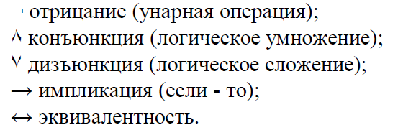
Логические операции

Slide 7
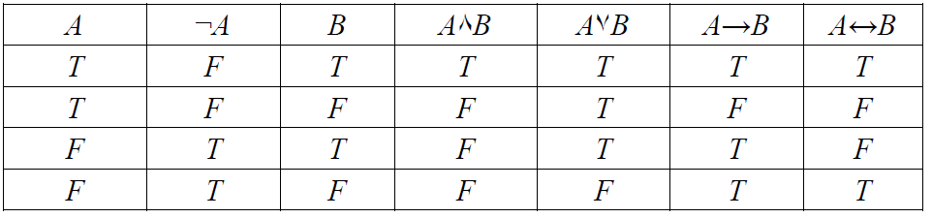
Результаты вычисления логических операций

Slide 8
P: «Все люди смертны»;
Q: «Сократ - человек»;
R: «Сократ - смертен».

Slide 9
Предикат
человек (Х)
некоторая связь, которая задана на наборе констант или переменных

Slide 10

Кванторы общности

Slide 11

Приоритет

Slide 12
Представление знаний правилами продукций. Прямой вывод
Правило 1. ЕСЛИ «намерение - отдых» и «дорога ухабистая», ТО «использовать джип».
Правило 2. ЕСЛИ «место отдыха - горы», ТО «дорога ухабистая».

Slide 13
Обратный вывод
Правило 1. ЕСЛИ «намерение - отдых» и «дорога ухабистая», ТО «использовать джип».
Правило 2. ЕСЛИ «место отдыха - горы», ТО «дорога ухабистая».
Правило 3. ЕСЛИ «намерение - отдых», ТО «нужна скорость».

Slide 14
Преимущества
Наглядность
высокая модульность
легкость внесения изменений и дополнений
простота механизма логического вывода

Slide 15
Недостатки
отличие от структур знаний, свойственных человеку;
неясность взаимных отношений правил;
сложность оценки целостного образа знаний;
низкая эффективность обработки знаний.

Slide 16
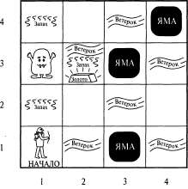
Мир вампуса

Slide 17
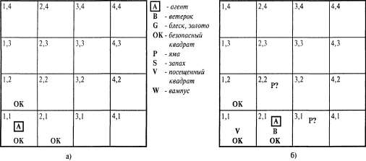

Slide 18
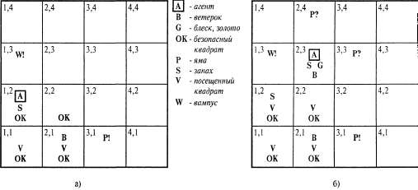

Slide 19
словарь пропозициональных символов
допустим, что высказывание Pi,j является истинным, если в квадрате [i,j] имеется яма;
допустим, что Bi,j является истинным, если в квадрате [i,j] чувствуется ветерок.

Slide 20
База знаний
В квадрате [1,1] отсутствует яма:
В квадрате чувствуется ветерок тогда и только тогда, когда в соседнем квадрате имеется яма.
данные о восприятии ветерка для первых двух квадратов, которые были посещены агентом в том конкретном мире, где он находится;

Slide 21
Эквивалентность
Допустимость
Выполнимость

Slide 22
Хорновские выражения
Каждое хорновское выражение может быть записано как импликация, предпосылкой которой является конъюнкция положительных литералов, а заключением— один положительный литерал
Логический вывод с использованием хорновских выражений может осуществляться с помощью алгоритма прямого логического вывода и обратного логического вывода, которые рассматриваются ниже
Получение логических следствий с помощью хорновских выражений может осуществляться за время, линейно зависящее от размера базы знаний.

Slide 23
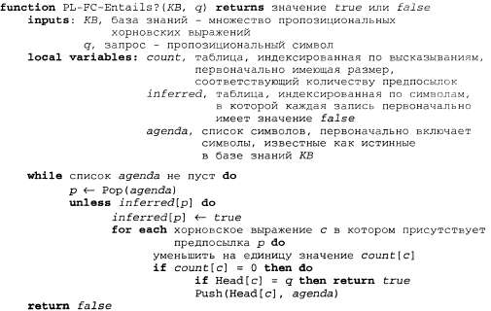
Прямой логический вывод. Алгоритм

